Slide 1


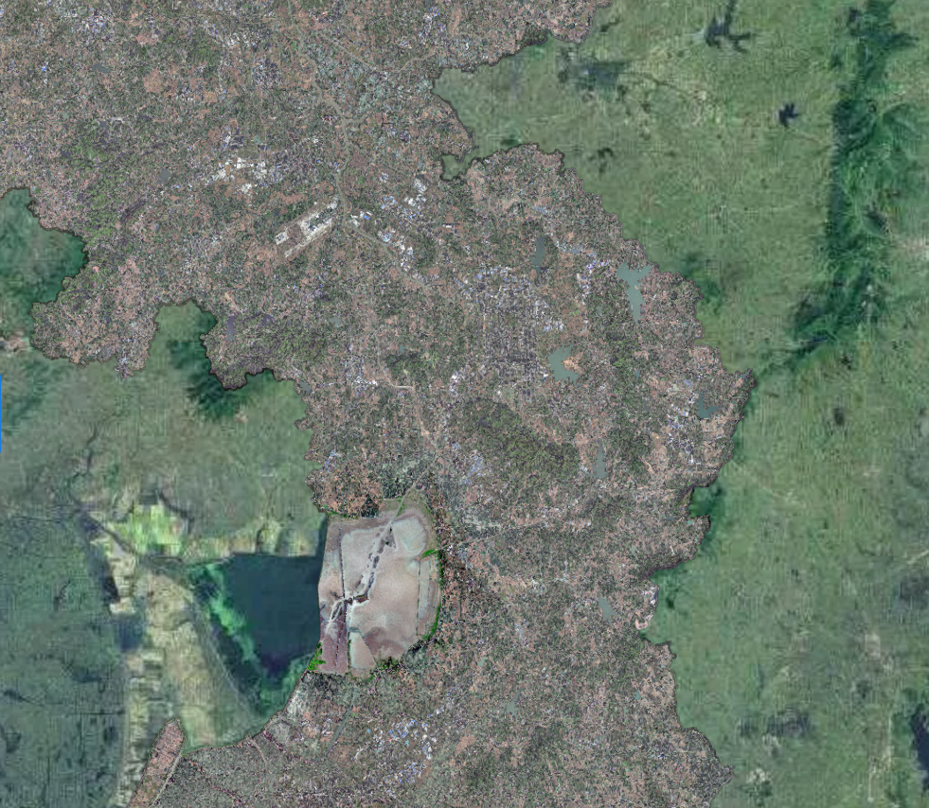
前言
为优化产业布局，我局会同溧水区人民政府开展了《南京市溧水区副城中心区控制性详细规划》NJLSb020-05规划管理单元图则技术修正工作。
根据《中华人民共和国城乡规划法》《南京市国土空间规划条例》，现将《南京市溧水区副城中心区控制性详细规划》NJLSb020-05规划管理单元图则技术修正成果向社会予以公布。
南京市国土空间规划编制成果公布
《南京市溧水区副城中心区控制性详细规划》NJLSb020-05规划管理单元图则技术修正
说明
1、本规划是城市发展的控制与引导性文件，不代表具体的项目实施计划和实施方案。一旦有建设行为，应依据批准的具体项目建设方案实施。
2、国土空间规划是不断优化更新的过程，规划内容以南京市规划和自然资源局存档备查的最新版本为准，同一地区同内容深度规划若有更新，南京市规划和自然资源局将依法及时在网站上公布，本材料自动作废。
3、本材料版权及解释权归南京市规划和自然资源局所有，未取得版权人的书面授权，谢绝改变、分发、发布或使用本材料图文资料。
地 址：南京市鼓楼区中山路171号
邮 编：210005
网 址：http://ghj.nanjing.gov.cn
咨询电话：56618702
南京市规划和自然资源局 二O二五年十月

Slide 2
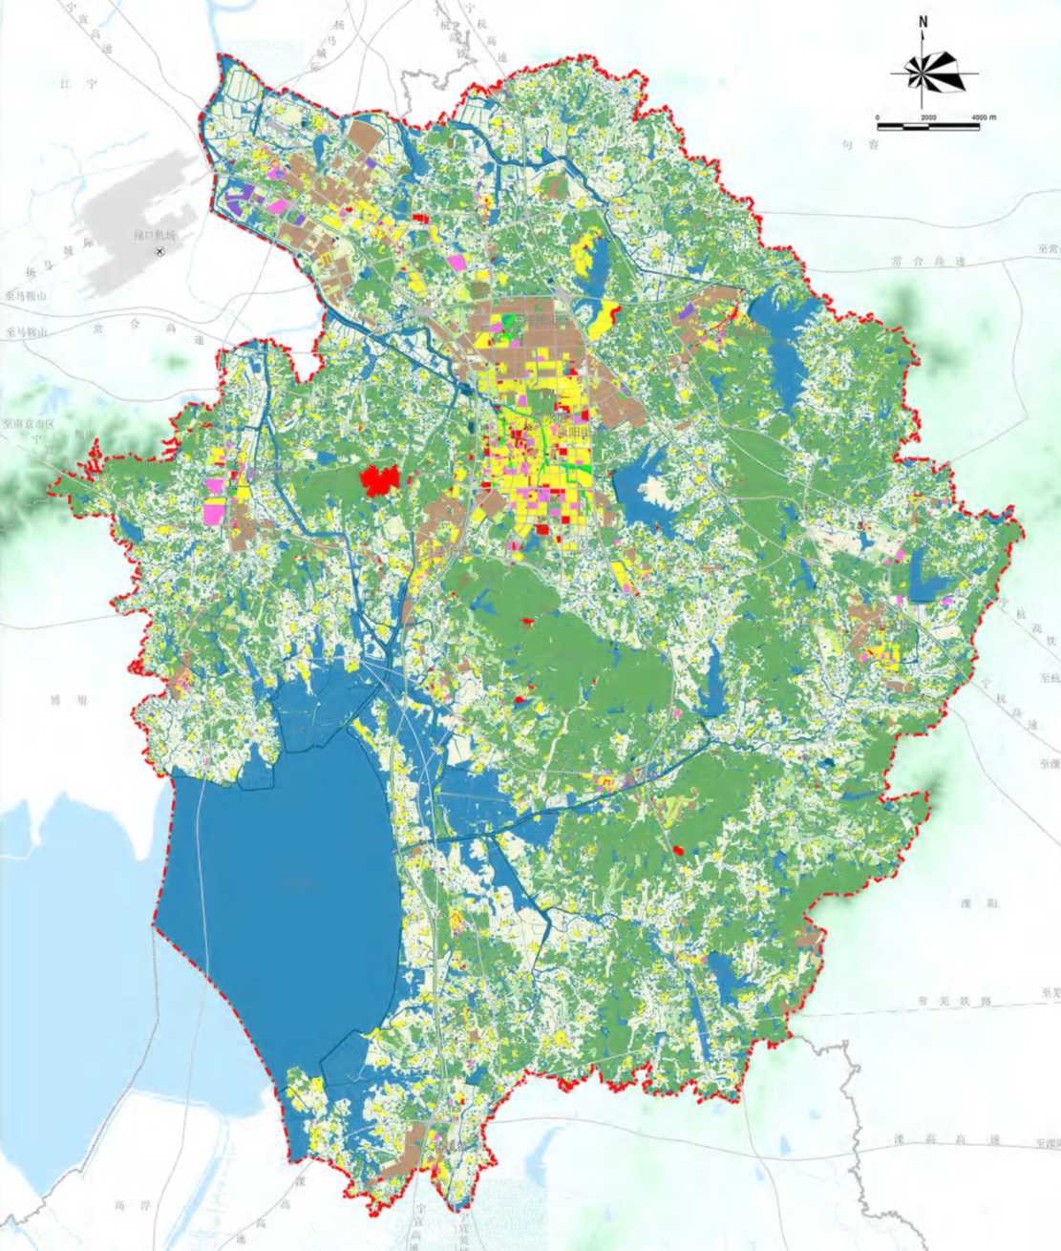
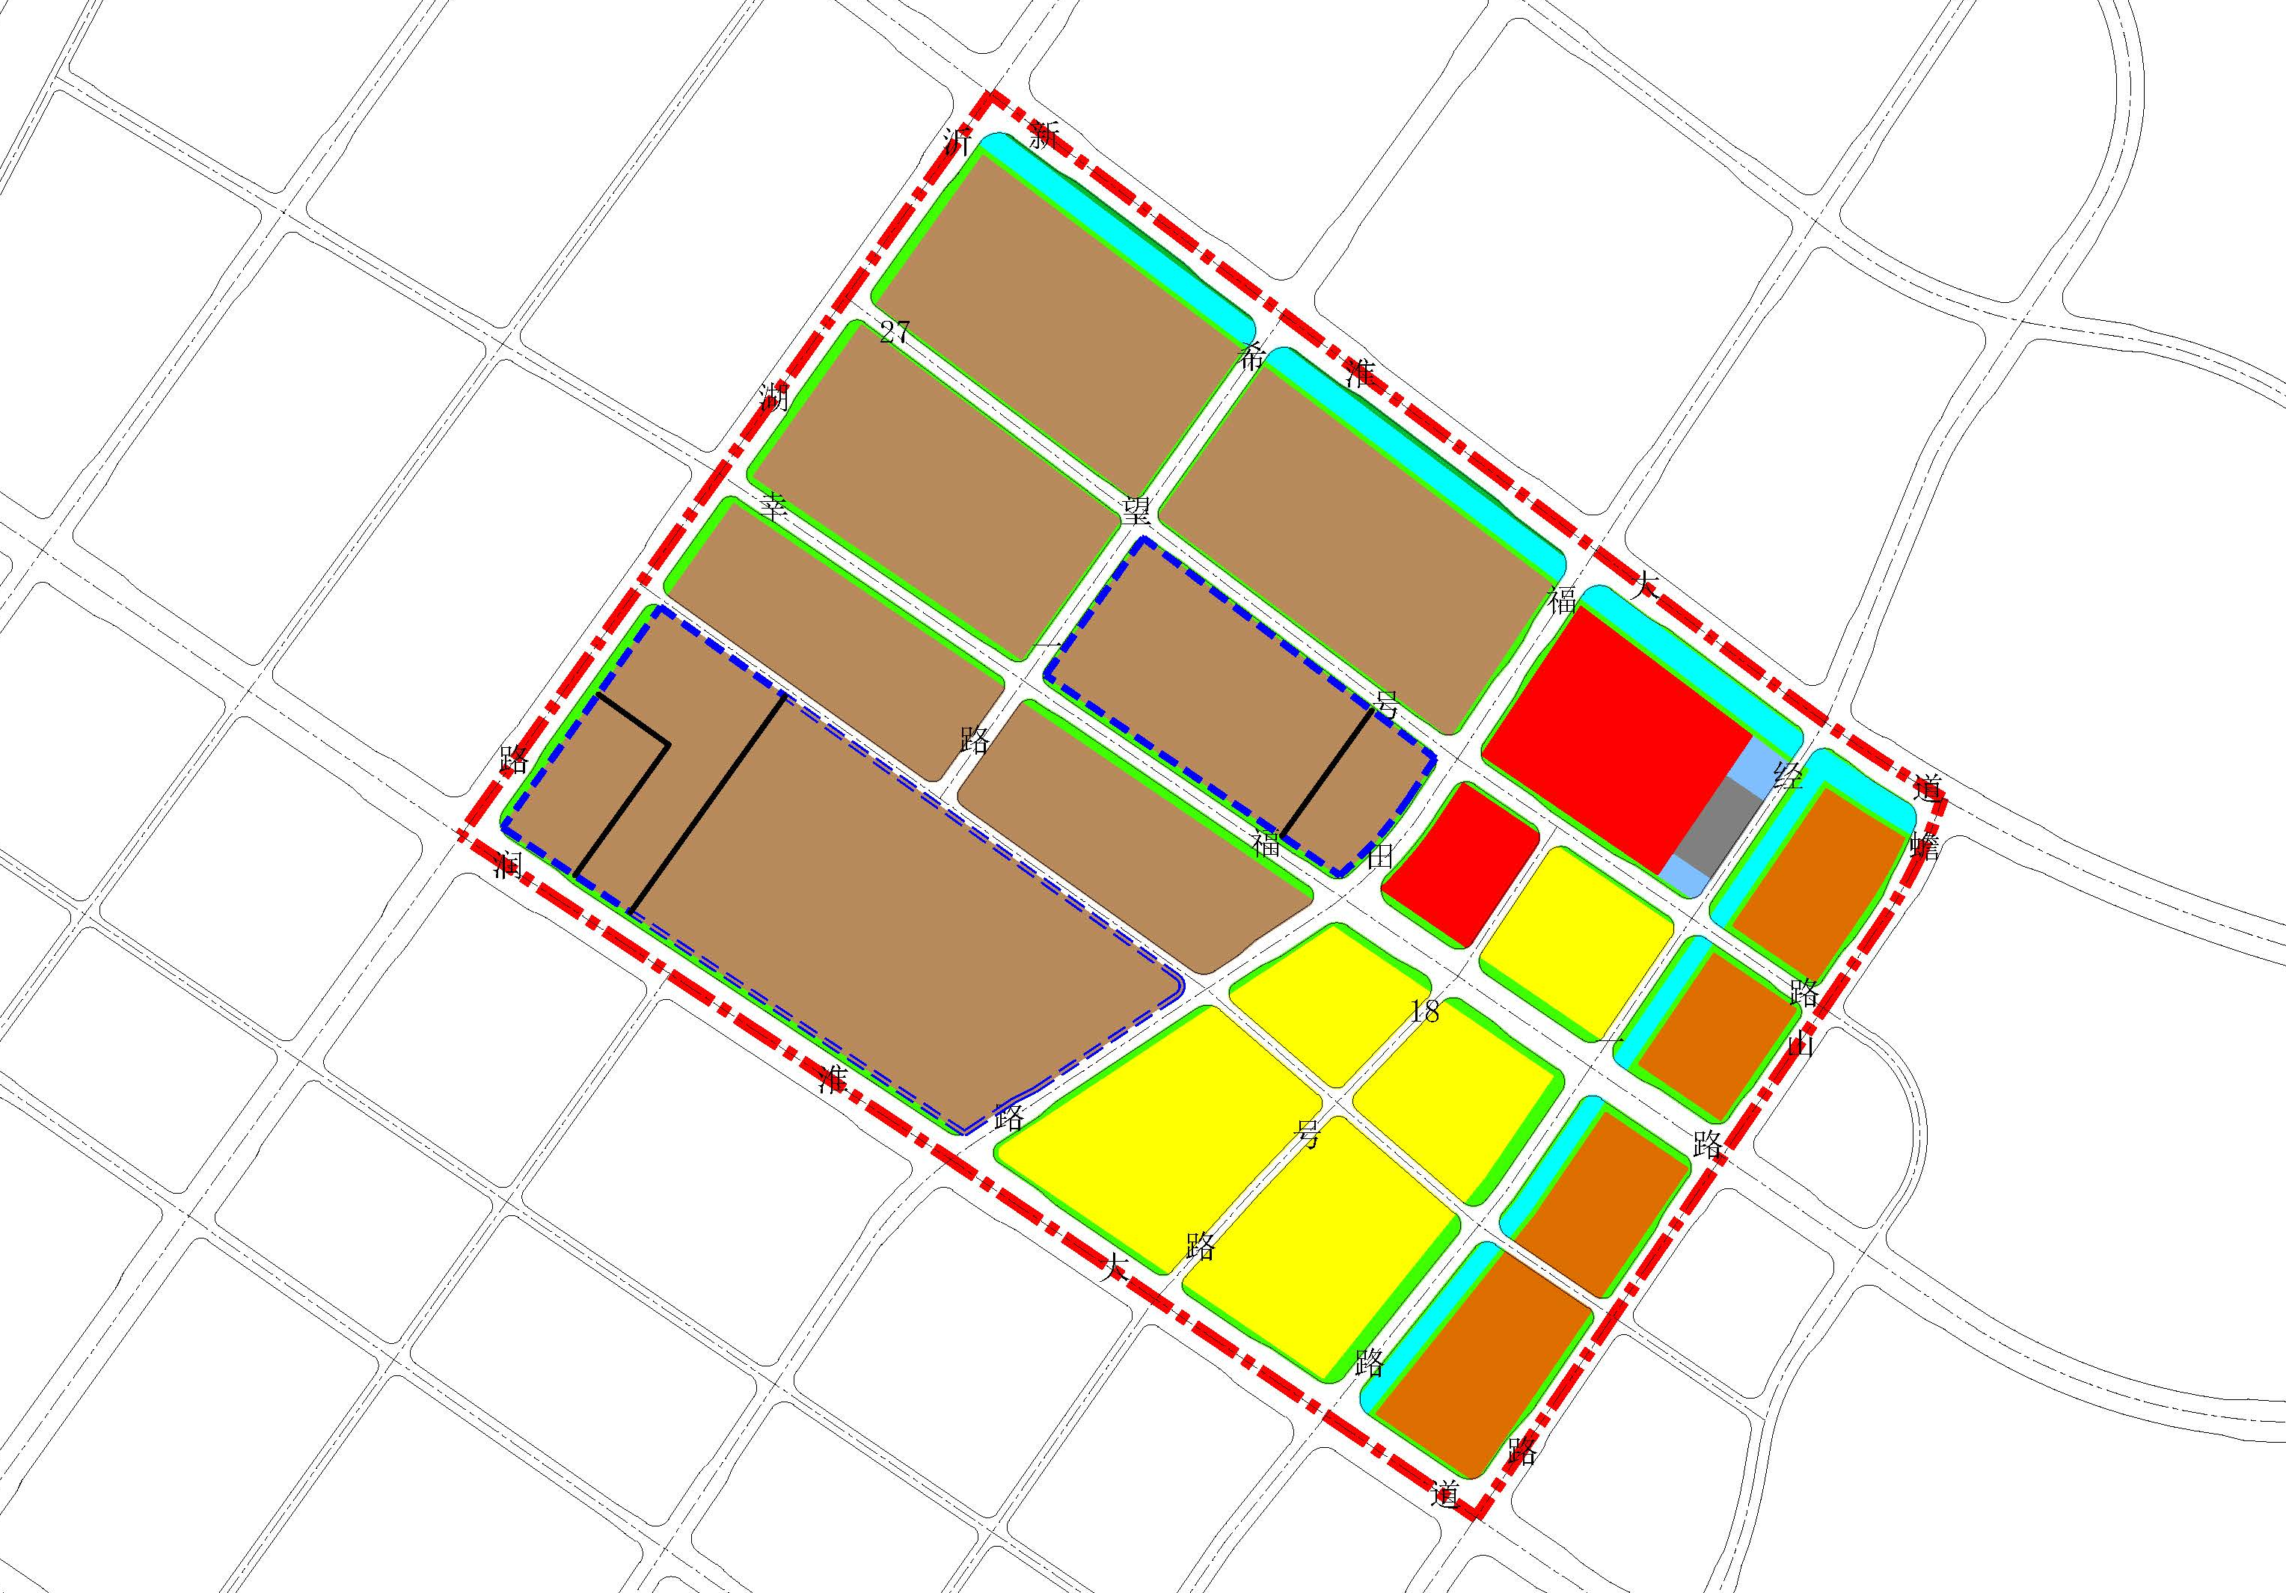
《南京市溧水区副城中心区控制性详细规划》NJLSb020-05规划管理单元图则技术修正
区位
图则技术修正内容
NJLSb020-05规划管理单元图则位于溧水开发区，东至蟾山路，西至沂湖路，南至润淮大道，北至新淮大道，图则总用地面积约176.87公顷。
从05—11地块中切分出两处一类工业用地（M1），地块编号分别为05—62、05—63。其中05—63 地块指标保持不变， 05—62地块建筑密度调整为≤70%，绿地率调整为≥5%；
从05—19地块中切分出一处一类工业用地（M1），地块编号为05—64，建筑密度调整为≤70%，绿地率调整为≥5%。
NJLSb020-05
规划管理单元图则
05-64地块
用地性质：M1
用地面积：7.68公顷
容积率：≤2.0
建筑密度：≤70%
建筑高度：≤24m
绿地率：≥5%
05-19地块
用地性质：M1
用地面积：1.99公顷
容积率：≤2.0
建筑密度：≤50%
建筑高度：≤24m
绿地率：——
本图则在溧水区的位置
05-63地块
用地性质：M1
用地面积：2.35公顷
容积率：≤2.0
建筑密度：≤50%
建筑高度：≤24m
绿地率：——
NJLSb020控规单元
S243
NJLSb020-05
规划管理单元图则
沂湖路
05-62地块
用地性质：M1
用地面积：4.50公顷
容积率：≤2.0
建筑密度：≤70%
建筑高度：≤24m
绿地率：≥5%
淮 源 大 道
润 淮 大 道
05-11地块
用地性质：M1
用地面积：19.29公顷
容积率：≤2.0
建筑密度：≤50%
建筑高度：≤24m
绿地率：——
宁 宣 高 速
长 乐 大 道
新能源大道
技术修正范围
单元图则范围
批准单位 | 南京市规划和自然资源局
批准文号 | 宁规划资源办〔2025〕88号
本图则在NJLSb020控规单元的位置

